Slide 1
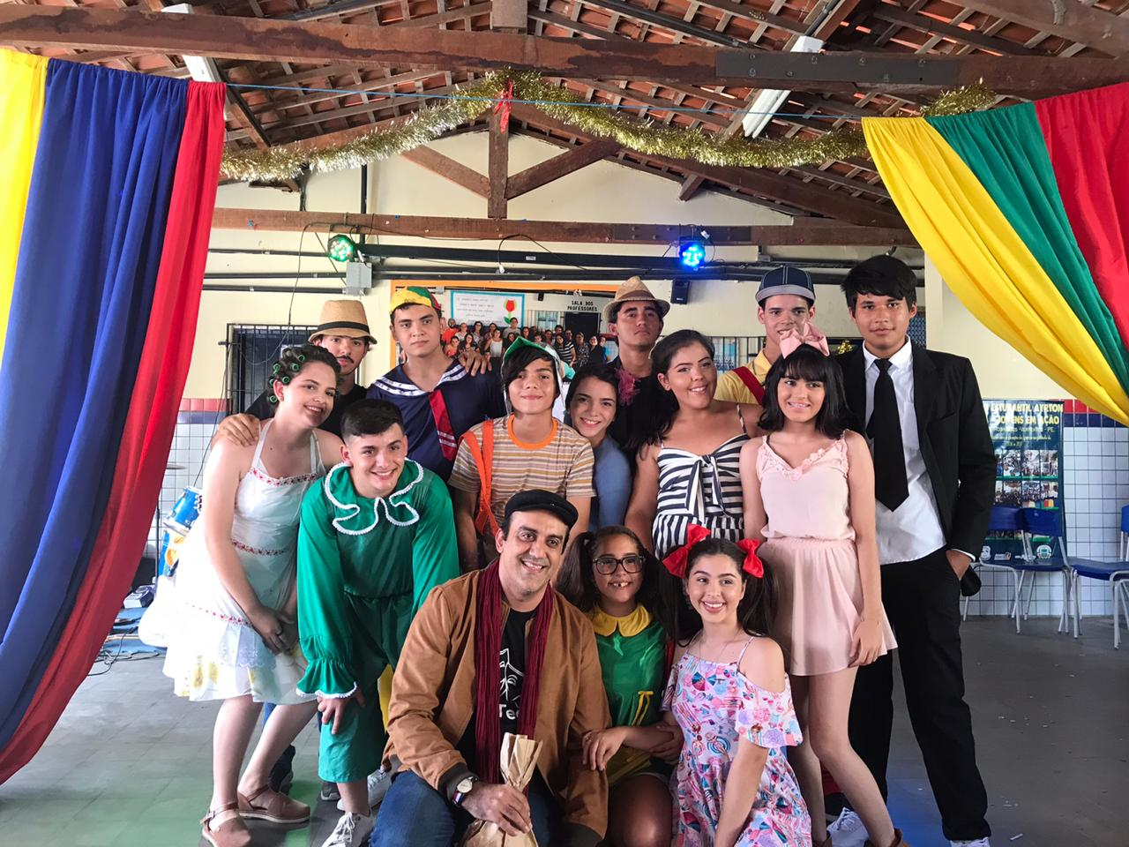
Projeto Teatro: Do Palco para a Vida
EREM Gil Rodrigues - Vertentes/PE

Slide 2
Na educação, o teatro apresenta-se como excelente ferramenta, já que atua como um recurso importante para a formação comportamental. O projeto desenvolvido teve como foco iniciar os alunos na arte da dramaturgia, contribuindo em suas formações escolares e pessoais, utilizando técnicas específicas do teatro e conscientizando-os acerca da necessidade e importância da arte como exteriorização de sentimentos e valores.

Slide 3
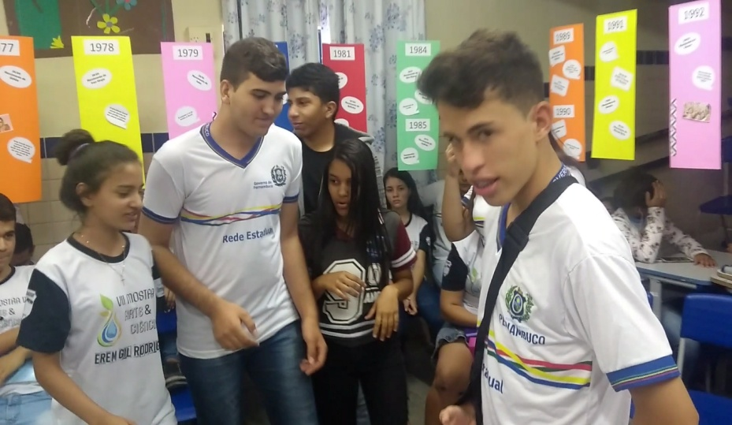
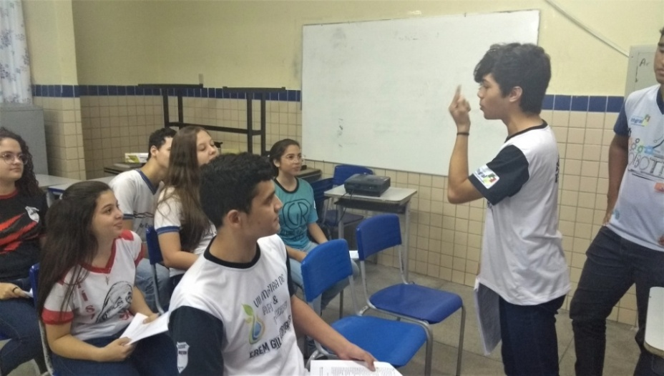
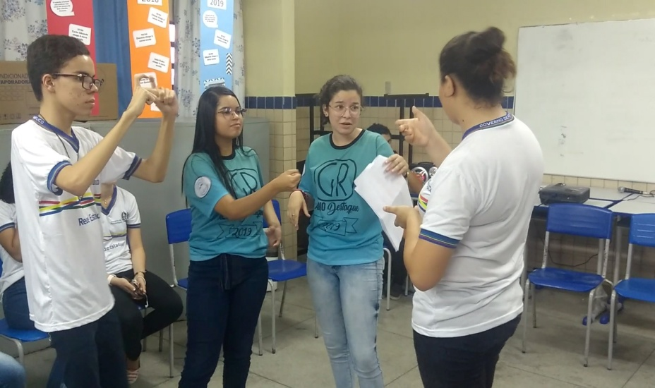
Estimulou-se a capacidade de concentração, desinibição, imaginação e criatividade dos alunos.
Exercícios e jogos teatrais

Slide 4
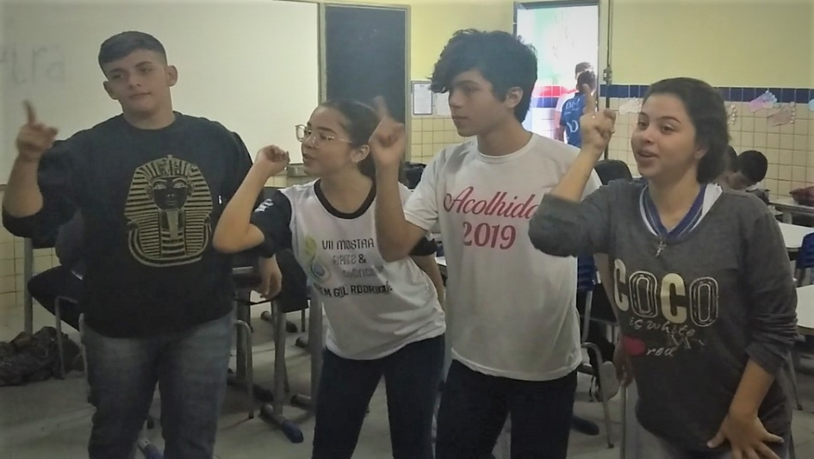
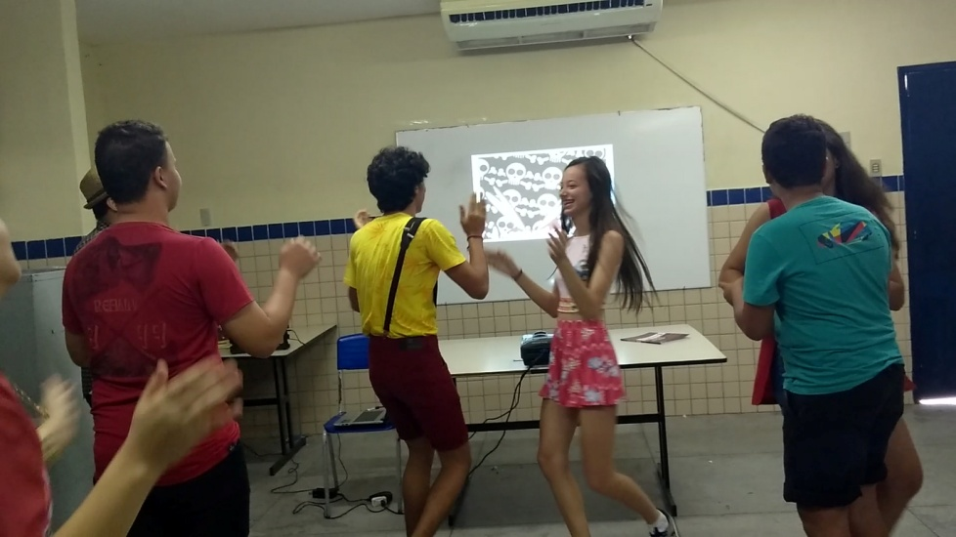
Realizou-se práticas de introdução aos elementos que compõem o teatro, buscando sempre desenvolver o senso crítico de cada integrante.
Trabalhos práticos de corpo, voz e construção de cenas
Jogos de improviso e espacialidade

Slide 5
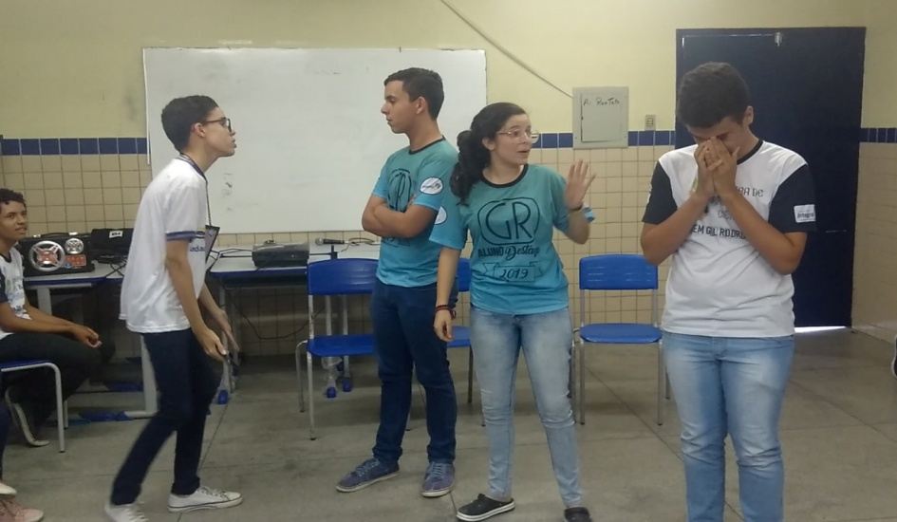
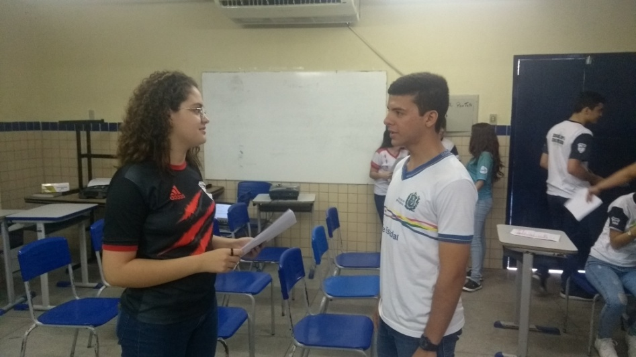
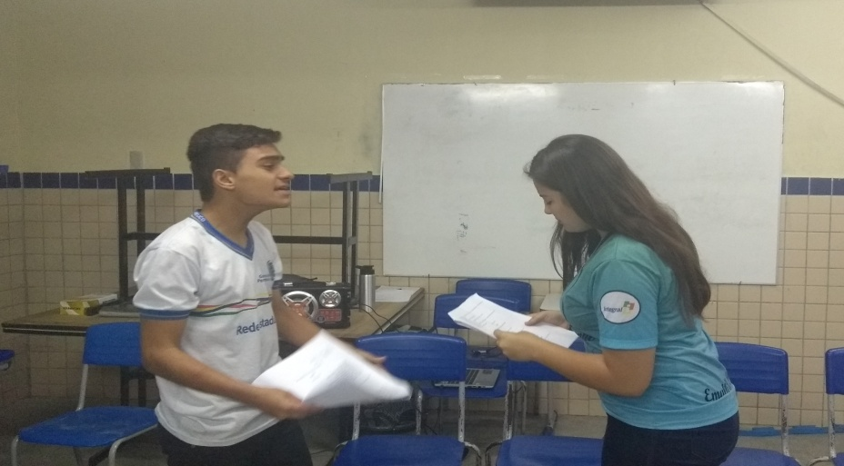
Observou-se traços da personalidade, comportamento individual e em grupo, oportunizando um melhor direcionamento pedagógico.
Práticas de discussões e argumentações / Leitura Dramática

Slide 6
- Depoimento de Aluna -

Slide 7
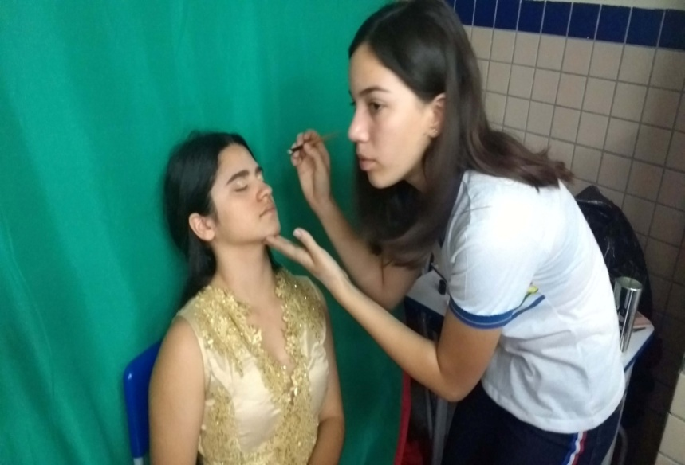
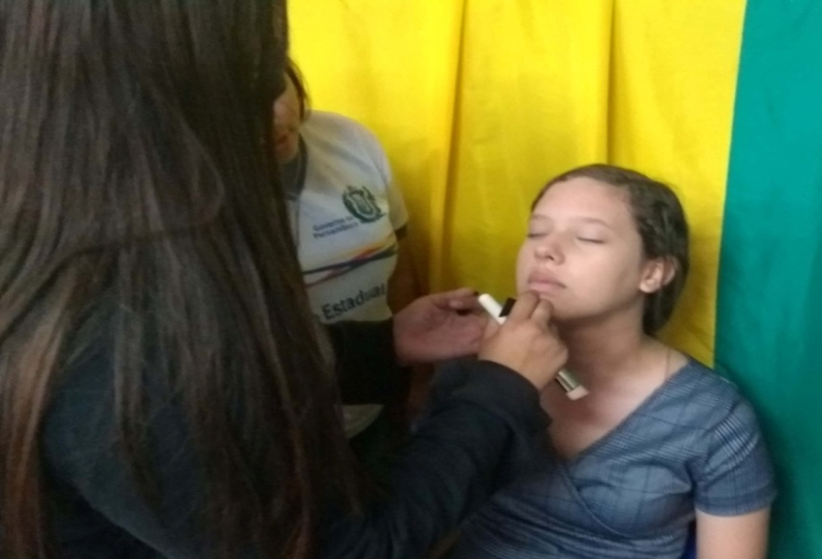
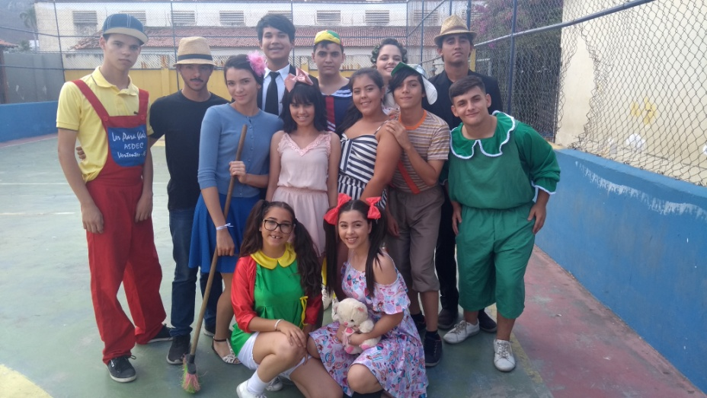
Proporcionou-se o acesso a descobertas e experiências interessantes e prazerosas aos alunos no
campo da dramaturgia.
Construção e Caracterização de Personagens

Slide 8
- Depoimento de Aluno -

Slide 9
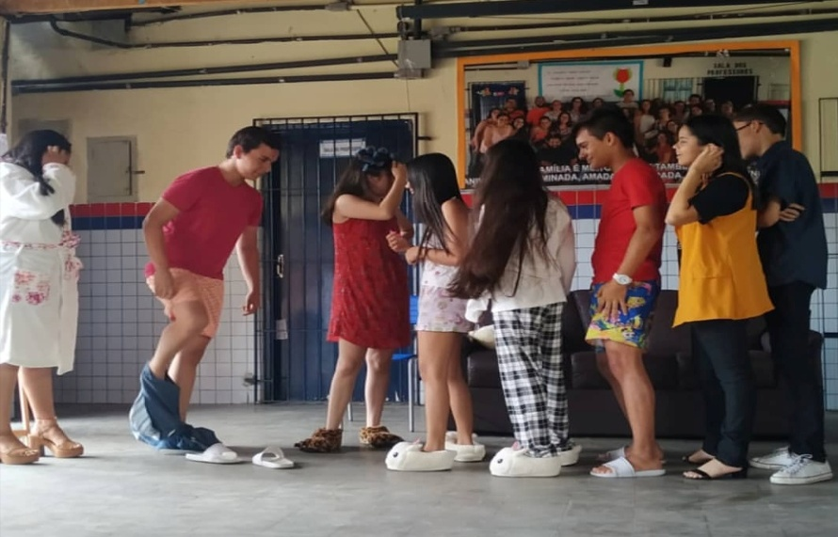
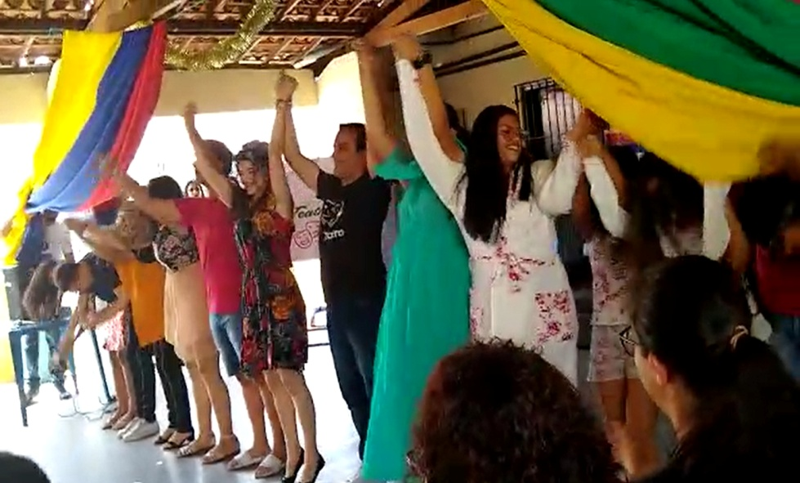
Trabalhou-se faz de conta, imaginação e interpretação.
Apresentação de Esquetes (com uso de figurinos) à comunidade escolar

Slide 10
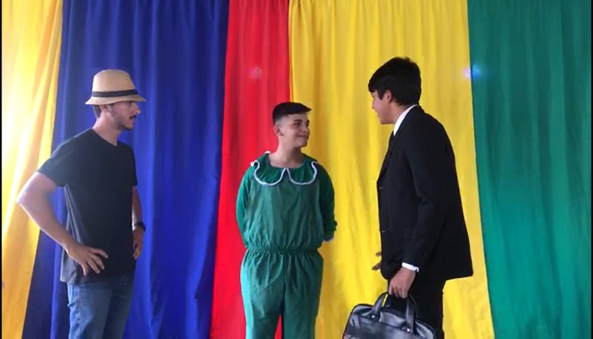
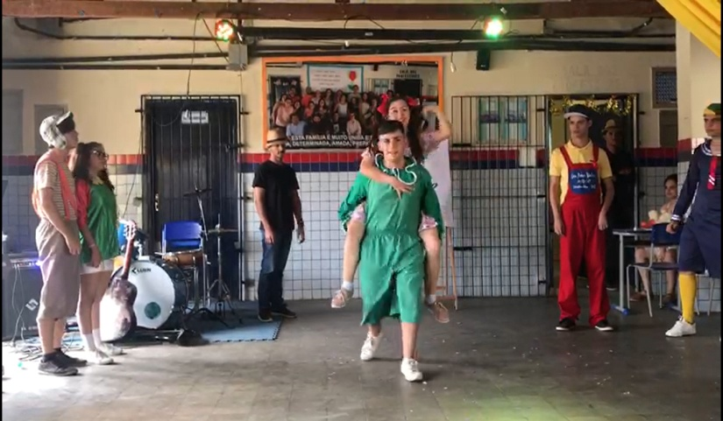
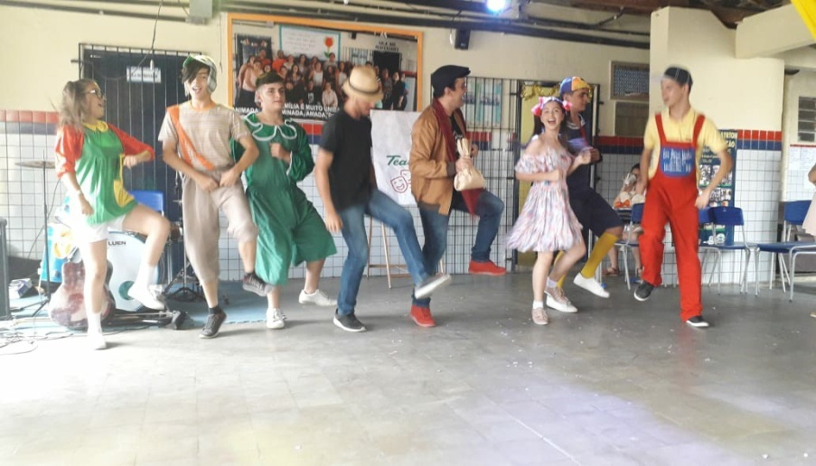
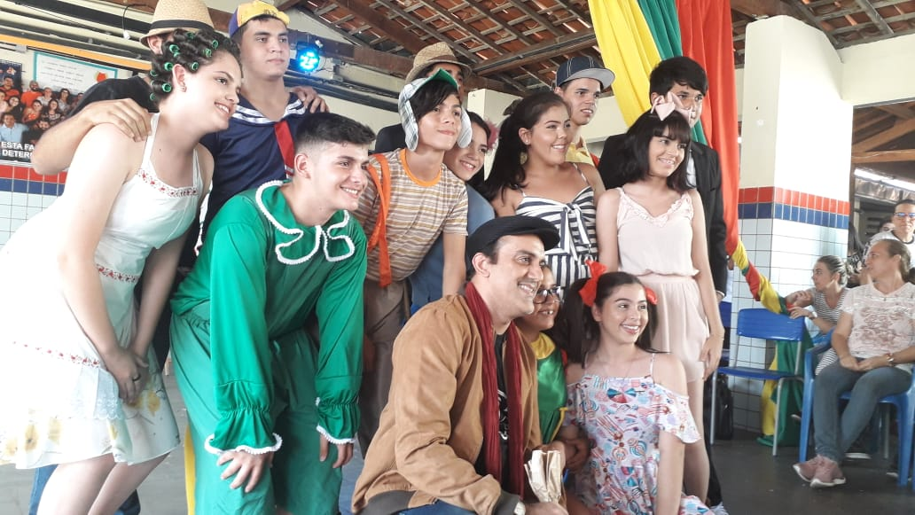
Utilizou-se métodos específicos do teatro, além de reflexões, sentimentos e valores trabalhados, transformados e levados do Palco para a Vida.
Montagem de Espetáculo Musical

Slide 11
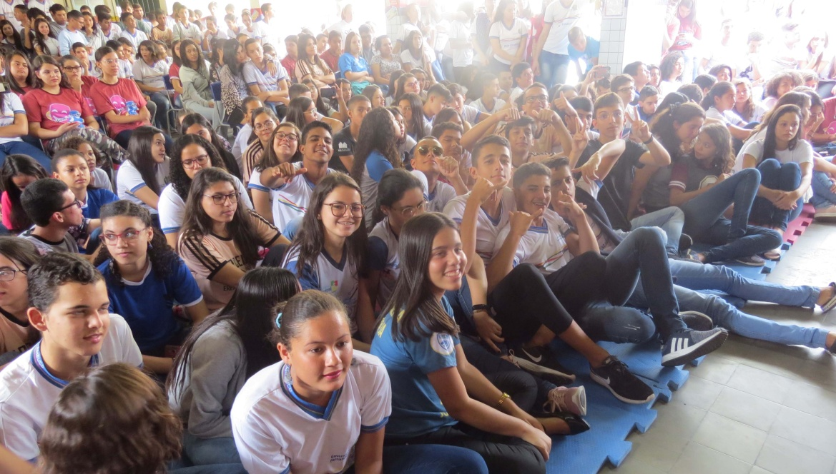
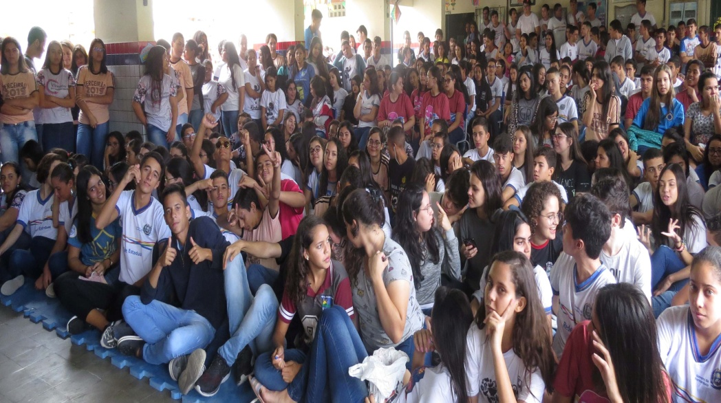
Participação ativa e entusiástica da comunidade escolar durante o desenvolvimento e conclusão do Projeto.
Alunos e professores prestigiando Atividades / Apresentações

Slide 12
- Depoimento de Aluno -

Slide 13
- Depoimento da Gestora -

Slide 14
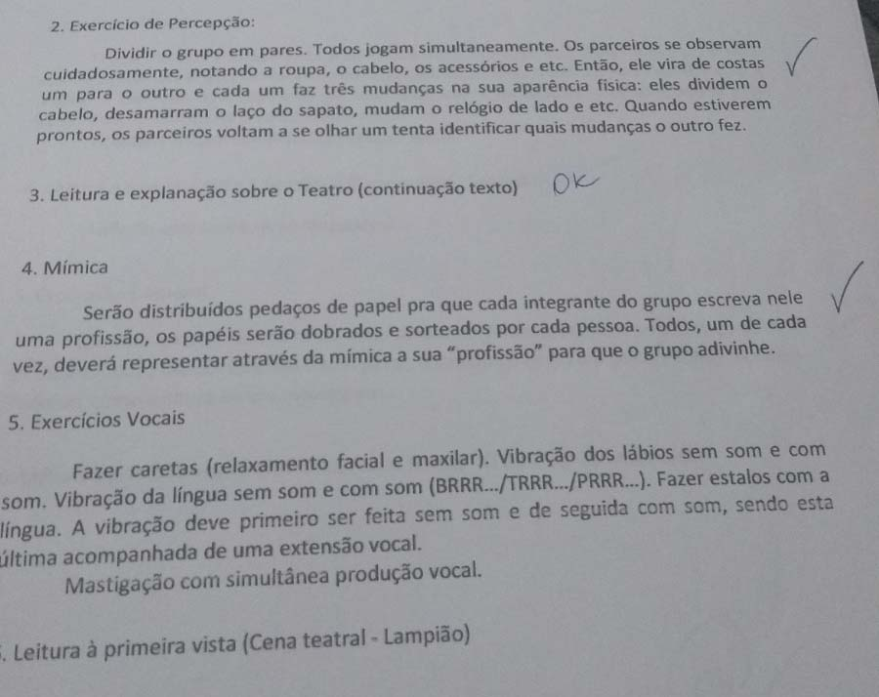
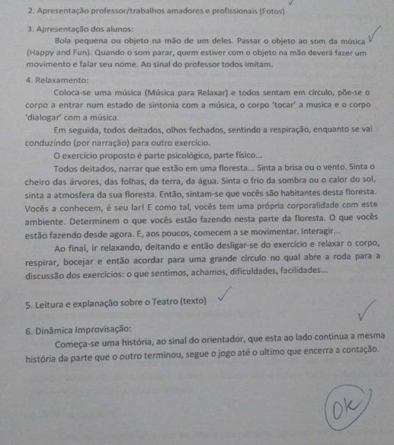
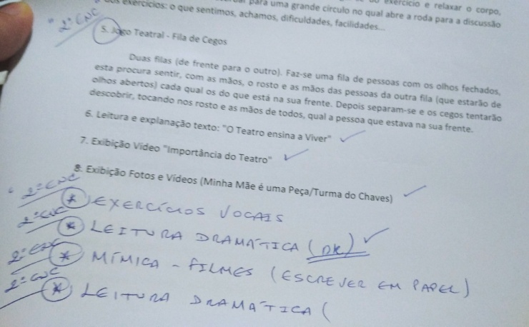
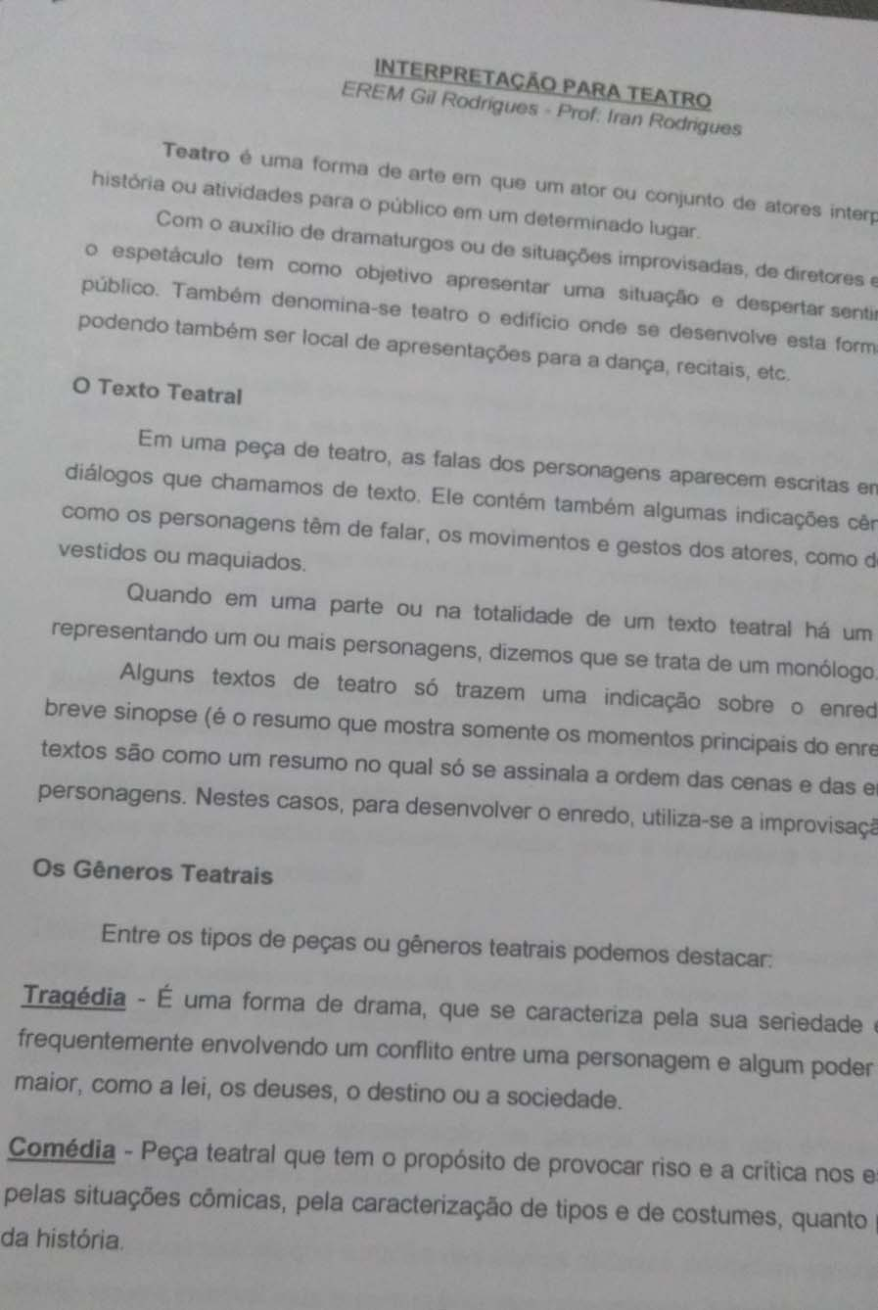
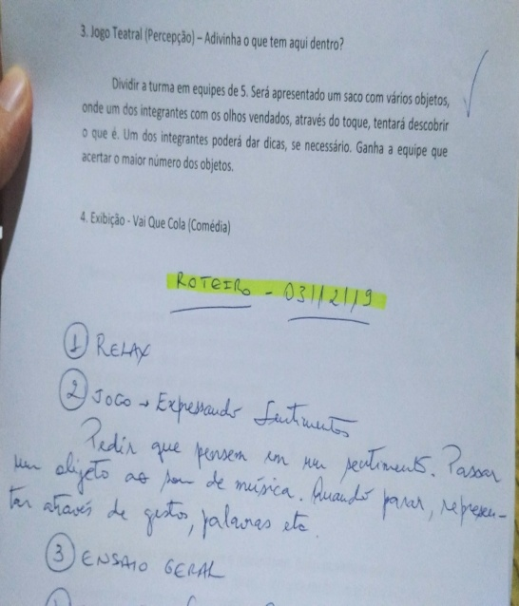
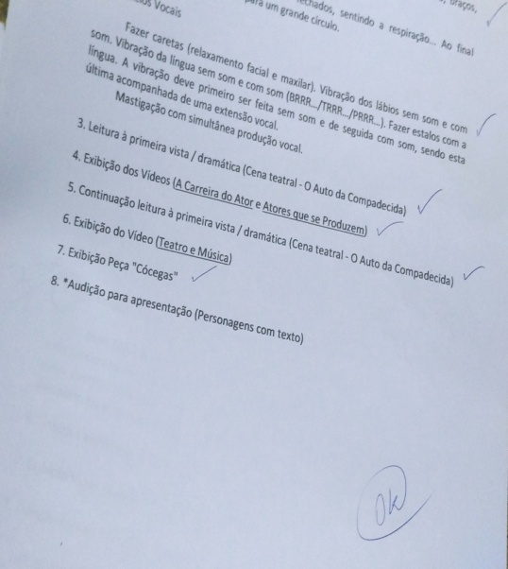
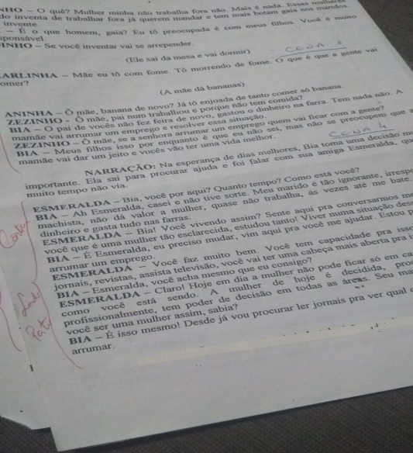
Anotações / Direcionamentos

Slide 15
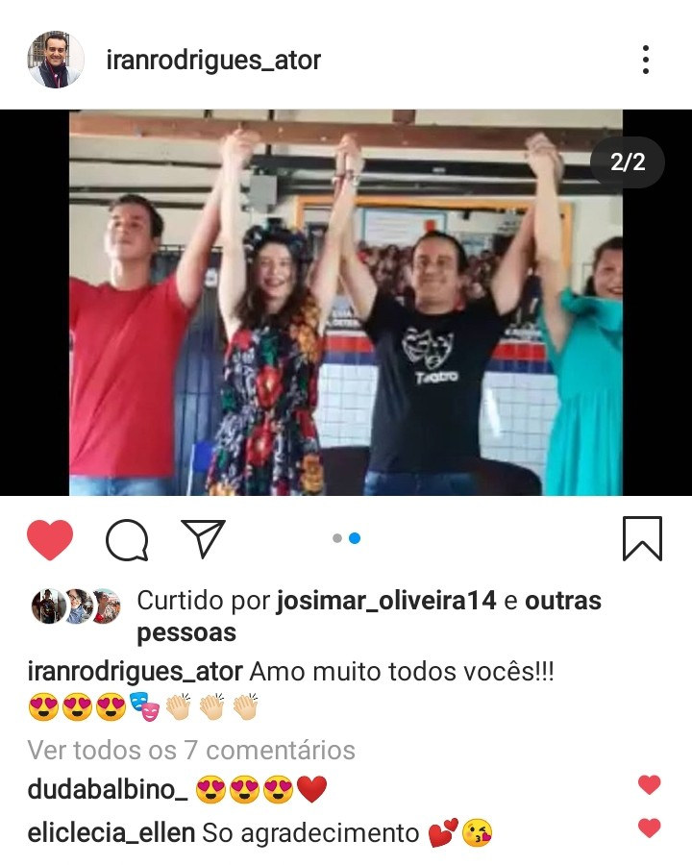
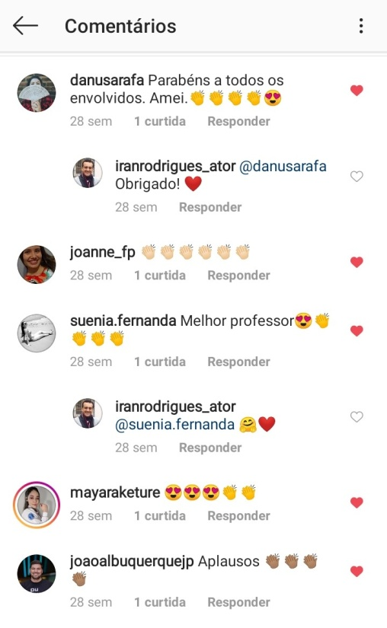
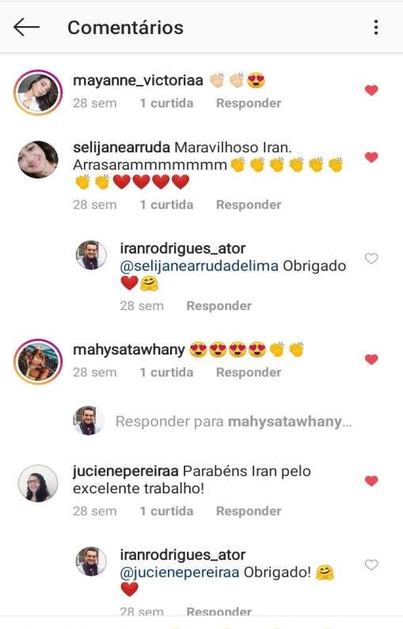
Redes Sociais
Comentários de Alunos, Ex-Alunos, Pais e Comunidade Escolar

Slide 16
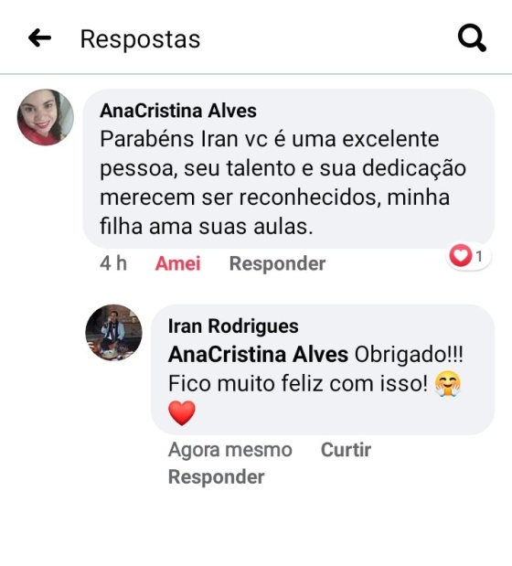
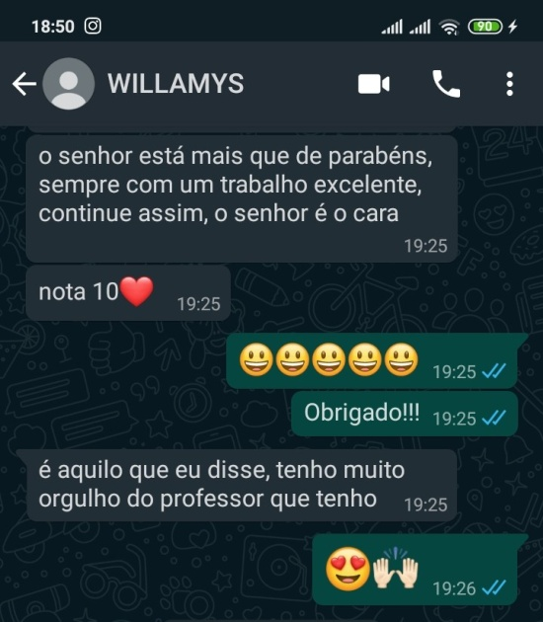
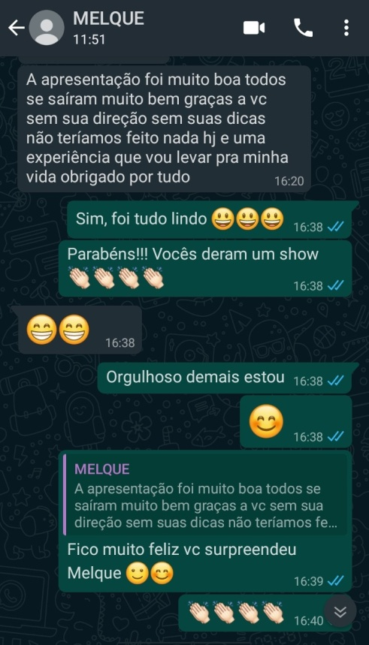
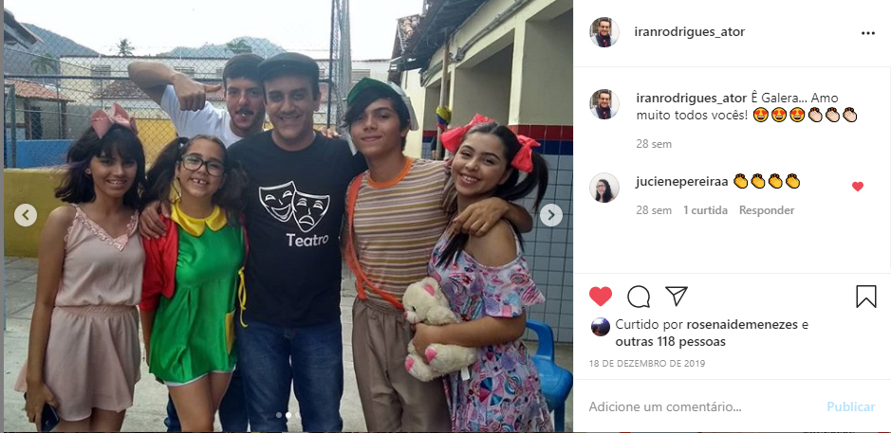
Relato de Ana Cristina,
mãe de Aluna do Projeto
A satisfação e gratidão expressas nas palavras do aluno Willamys
O aluno Melque falando sobre a sua experiência no Projeto

Slide 17
- Depoimento do Professor Autor do Projeto -

Slide 18
Bibliografia e Referências Teóricas
BOAL, Augusto 1998: em Boal foi apresentado aos alunos vários jogos e exercícios de práticas de discussões e argumentações.
CHACRA, Sandra 1983: em Chacra analisou-se o objeto não apenas em si ou apenas no palco, mas também em áreas que utilizam a improvisação teatral como instrumento.
COURTNEY, Richard 1980: em Courtney mostramos uma obra destinada a provar que a introdução do teatro nos currículos escolares é uma força motivadora para criar os significados da existência.
BARBA, Eugênio e SAVARESE, Nicola 1995: em Barba e Savarese pudemos trabalhar toda a magia que envolve o ator em cena.
REVERBEL, Olga 1989: em Reverbel discutimos o teatro na formação da personalidade e expressão de ideias.

